Slide 1

Корпоративный университет развития образования
Московской области (КУРО)
Консультация для руководителей ЭНШ
«Организация адаптационного периода и стартовой диагностики в 1-м классе. Психологическое сопровождение обучающихся 1-х классов»
02.09.2026

Slide 2

Инновационная модель «Эффективная начальная школа»
Цель проекта - сопровождение образовательных организаций, реализующих программы ускоренного обучения начального общего образования по обновленным ФГОС НОО и ФОП НОО в рамках реализации регионального проекта «Эффективная начальная школа».
Критерии входа:
Запрос родителей на организацию ускоренного обучения начального общего образования
Высокий уровень готовности к школе выпускников дошкольного уровня
Прохождение педагогами и членами управленческой команды курсов повышения квалификации по введению обновленного ФГОС НОО и федеральной образовательной программы НОО
Наличие в образовательной организации условий для психолого-педагогического сопровождения индивидуальной образовательной траектории обучающихся в рамках ускоренного обучения
Готовность образовательной программы НОО в соответствии с требованиями обновленного ФГОС НОО и ФОП НОО

Slide 3
Задачи по реализации проекта на 2026 – 2027 учебный год
Обобщить практику реализации ускоренного обучения НОО.
Оказать методическое сопровождение участников проекта по составлению ОП с учетом требований обновленного ФГОС НОО и ФОП НОО.
Обеспечить адресную методическую поддержку, консультирование педагогических и управленческих кадров организаций, участников проекта по реализации ФГОС НОО и ФГОС ООО.
Провести мониторинг результатов освоения ОП обучающимися образовательных организаций, принимающих участие в проекте на основе единых диагностических материалов.
Организовать цикличный мониторинг реализации проекта.
Провести диагностику уровня учебной мотивации обучающихся, освоивших ООП НОО ускоренного обучения в полном объеме.
Создать банк лучших практик проекта, в том числе в рамках оценочной деятельности.

Slide 4


Банк тематических контрольных работ
Предлагаем вам принять участие в создании и пополнении банка тематических контрольных работ
Поделитесь своими лучшими контрольными — с разными типами заданий, вариантами сложности, опорой на реальные трудности детей
Ссылка на банк тематических контрольных работ
https://disk.yandex.ru/i/70ELpKffA7zTpg
За участие сертификат КУРО каждому педагогу в конце учебного года!

Slide 5

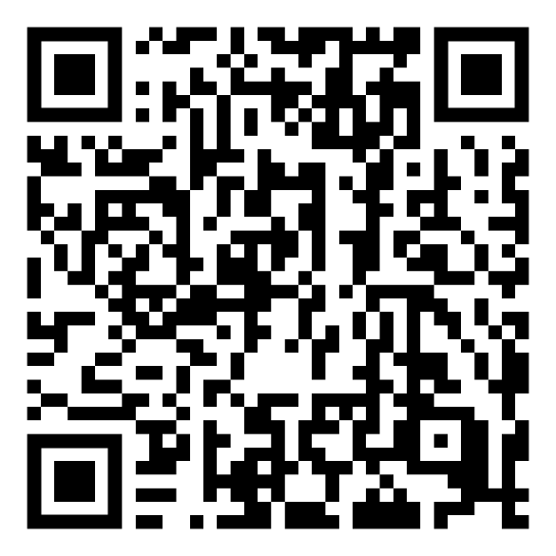
Онлайн-консультации для руководителей
Дата проведения | Тема
18 августа 2026 | Разработка тематических контрольных работ для начальной школы с учетом современных требований системы оценки
2 сентября 2026 | Организация адаптационного периода и стартовой диагностики в 1-м классе. Психологическое сопровождение обучающихся 1-х классов
7 октября 2026 | Организация проектной деятельность обучающихся
4 ноября 2026 | Реализация ВСОКО
2 декабря 2026 | Организация промежуточной аттестации в 1-м классе ЭНШ
3 февраля 2027 | Аспектный анализ урока
3 марта 2027 | Организация методического сопровождения профессионального роста педагогов
7 апреля 2027 | Организация промежуточной аттестации во 2 – 4-х классах

Slide 6

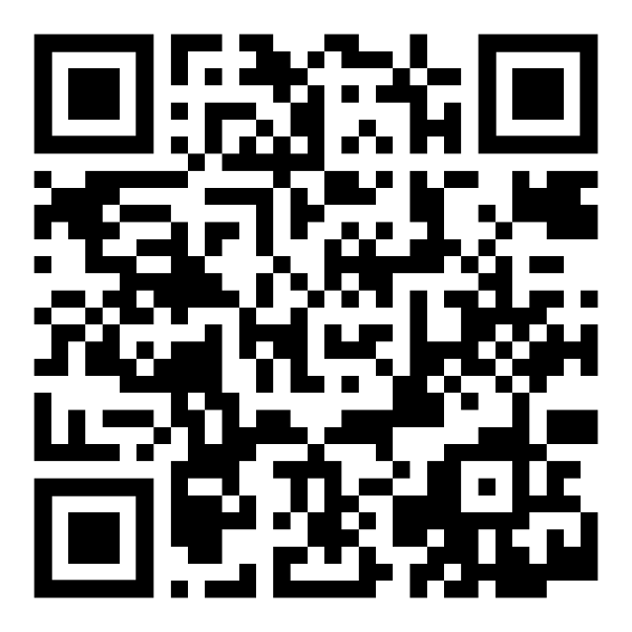
Онлайн-консультации для педагогов
Каждую пятницу 16:00
1 неделя – Преподавание предмета «Русский язык» в рамках программы начального общего образования
2 неделя – Преподавание предмета «Литературное чтение» в рамках программы начального общего образования
3 неделя – Преподавание предмета «Математика» в рамках программы начального общего образования
4 неделя – Преподавание предмета «Окружающий мир» в рамках программы начального общего образования
Тестирование после каждого вебинара
Доступ к тесту закрыт в понедельник 16:00
Выгрузки с ответами на вопросы тестов в папке «Статистика ЭНШ» https://disk.yandex.ru/d/XzuIZ3iehDoFMA

Slide 7


Участие в консультациях для педагогов
Как принять участие?
Ознакомьтесь с графиком онлайн-консультаций для педагогов (в канале Макс)
Заполните заявку на участие https://forms.yandex.ru/cloud/6a86f66d1f1eb5116fd73941
За неделю до начала вебинара ожидайте приглашения
Ваше выступление должно быть коротким (5-8 мин.)
с описанием приемов по предмету онлайн-консультации

Slide 8
Психолого-педагогическое сопровождение
Вебинары:
Октябрь
«Психолого-педагогическое сопровождение проекта «Эффективная начальная школа»
Февраль
«Лучшие практики психолого-педагогического сопровождения проекта «Эффективная начальная школа»
Апрель
«Взаимодействие с семьями по профилактике рисков школьной неуспешности. Рекомендации педагогам ДОО и НОО»
Общегородские родительские собрания
«Готовность ребенка к школе»
«Адаптационный период»
Изучение мотивации обучения обучающихся 5-х классов, выпускников ЭНШ

Slide 9

Повышение квалификации педагогов
16.09.2026 – 16.10.2026
«Методика и инструменты сопровождения проектной и исследовательской деятельности обучающихся в условиях реализации ФГОС НОО, ФГОС ООО»
Январь – февраль 2027
«Система оценки образовательных достижений младших школьников в
соответствии с ФГОС НОО»
Апрель – май 2027
«Проектирование современного урока в соответствии с требованиями федерального государственного образовательного стандарта начального общего образования»

Slide 10
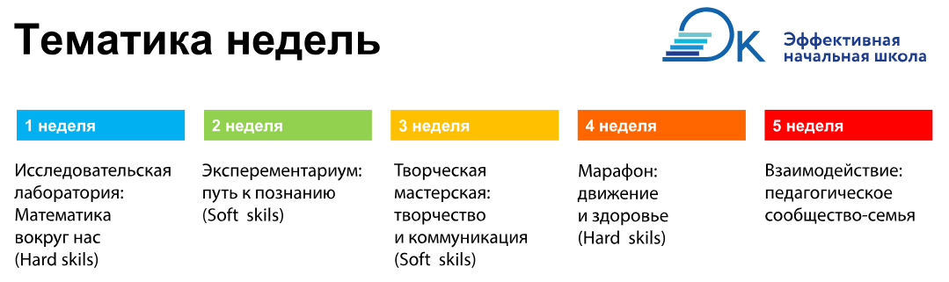

Тематические недели и ключевые события
Новость о проведенных мероприятиях с 2-3 фотографиями публикуется на сайте ОО (раздел Проекты, вкладка Деятельность)
Заполнить таблицу «Публикация тематических недель и событий 2026-27_ЭНШ» https://disk.yandex.ru/i/fr-JvAXr0NiOnw

Slide 11
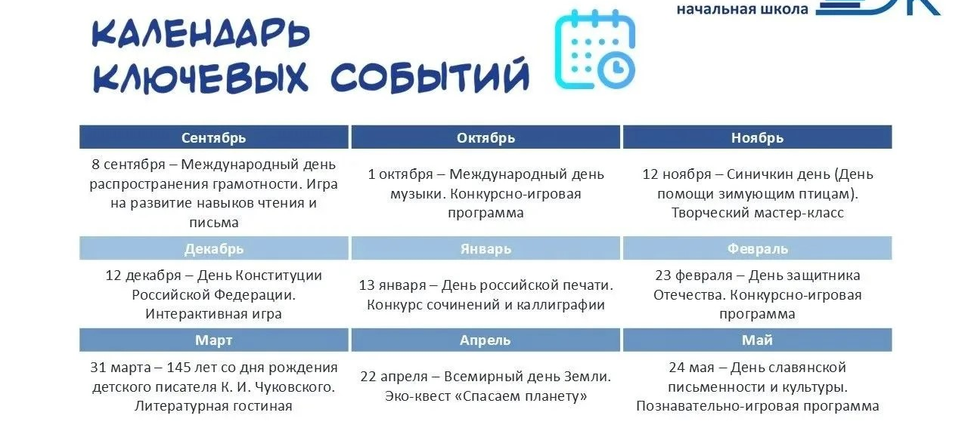
Тематические недели и ключевые события
График тематических недель и событий

Slide 12

Конференция «Что, как и почему?»
Конференция проектных и учебно-исследовательских
работ обучающихся «Что, как и почему?»
Возрастные категории участников:
I возрастная группа - обучающиеся 2 – 4-х классов
II возрастная группа - обучающиеся 5 – 7-х классов
Сроки проведения:
Ноябрь 2026 – январь 2027 муниципальный этап. Оценивание работ Опорными школами
Февраль 2027 зональный этап
Апрель 2027 итоговое очное мероприятие

Slide 13

Диссеминация опыта
Региональные семинары «Лучшие практики реализации проекта» на базе ОО
Заявки принимаются в течение учебного года по ссылке https://forms.yandex.ru/cloud/6968abe9e010db2700a1dd6a
Научно-практическая конференция «Опыт реализации проекта «Эффективная начальная школа»
Июнь 2027
Издание сборника материалов конференции
https://cppm.mo-kuro.ru/images/____2026.pdf

Slide 14
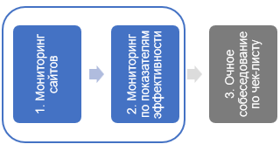
Мониторинг эффективности реализации проекта
Сентябрь – мониторинг проведения стартовой диагностики
Октябрь - ноябрь – изучение уровня мотивации к обучению в 5-х классах
Декабрь - январь – мониторинг проведения промежуточной аттестации в 1-м классе
Декабрь – постмониторинг проекта ЭНШ в 5-х классах
Февраль – мониторинг проведения аудита/ самоаудита урока
Март - апрель – мониторинг сайтов, показателей эффективности реализации проекта
Май – мониторинг проведения промежуточной аттестации во 2 – 4-х классах
Педагогический аудит
образовательных организаций,
показавших недостаточный уровень участия в проекте

Slide 15
Корпоративный университет развития образования
Московской области
Организация адаптационного периода и стартовой диагностики в 1-м классе
Кудрова Лариса Геннадьевна,
директор ЦНППМ КУРО, канд. пед. наук

Slide 16
Общие вопросы организации обучения в 1 классе в адаптационный период (сентябрь-октябрь)
Адаптация (от лат. adaptatio – приспособление) связано с периодом привыкания первоклассника к новому этапу социализации, включения личности в новую для него учебную деятельность и систему новых отношений со взрослыми, сверстниками, самим собой.
Особенности адаптационного периода ребенка при поступлении его в школу:
меняется статус «старшего» в первом классе
более строгая и обширная система требований к произвольной деятельности вызывает отрицание к ней
одновременно, в короткие сроки первокласснику нужно пройти новый этап социализации, и если ему не помогать, то начинаются проблемы с адаптацией

Slide 17
Общие вопросы организации обучения в 1 классе в адаптационный период (сентябрь-октябрь)
Признаки дезадаптации первоклассника можно классифицировать по влиянию на организм ребенка:
изменения в физическом и эмоциональном состоянии
трудности формирования учебной деятельности (неуспешность освоения учебного материала:
- низкая мотивация учения
- учебная пассивность
- отсутствие познавательного интереса
- отказ от выполнения требований учителя
- нежелание выполнять домашние задания
изменения в психической деятельности

Slide 18
Условия благополучного протекания адаптационного периода первоклассников
Первое условие. Благоприятный, эмоционально-положительный психологический климат в классе.
Второе условие. Необходимо строить процесс обучения с учетом индивидуальных особенностей детей: темпа их деятельности, особенности памяти и внимания, уровня сенсорной культуры, владения логическими операциями и связной речью.
Третье условие. Важнейшим условием создания успешной адаптационной среды является обеспечение неформального общения с учителями и с одноклассниками.
Четвертое условие. Очень важно в адаптационный период наладить отношения с семьей ребенка, который проявляет признаки дезадаптации.

Slide 19
Требования к организации режима школьного дня для первоклассников в сентябре-октябре
1. Ступенчатый режим обучения. Снижение учебной нагрузки в сентябре-октябре – 3 урока в день по 35 минут каждый, в ноябре-декабре – по 4 урока в день по 35 минут каждый.
Расписание уроков составляется с учетом дневной и недельной умственной работоспособности обучающихся и шкалы трудности учебных предметов, определенной гигиеническими нормативами. Для предупреждения переутомления в течение недели обучающиеся должны иметь облегченный учебный день в среду или в четверг.
При этом учитель должен понимать, что в случае обучения по индивидуальным учебным планам, в том числе для ускоренного обучения, объем дневной и недельной учебной нагрузки, организация учебных и внеурочных мероприятий, расписание занятий должны соответствовать требованиям, предусмотренным санитарными правилами и нормами СанПиН 1.2.3685-21 «Гигиенические нормативы и требования к обеспечению безопасности и (или) безвредности для человека факторов среды обитания», утвержденным постановлением Главного государственного санитарного врача Российской Федерации от 28 января 2021 г. № 2, и санитарными правилами СП 2.4.3648-20 «Санитарно-эпидемиологические требования к организациям воспитания и обучения, отдыха и оздоровления детей и молодежи», утвержденными постановлением Главного государственного санитарного врача Российской Федерации от 28 сентября 2020 г. № 28.

Slide 20

Требования к организации режима школьного дня для первоклассников в сентябре-октябре
2. Организация мероприятий для обеспечения двигательной активности и профилактики переутомления.
В середине учебного дня проводить педагог организует динамическую паузу не менее 40 минут. Она, как правило, проводится на улице. Рекомендуется во время динамической паузы проводить игры средней подвижности. Это определяется тем, что после этого занятия дети возвращаются на урок, поэтому они не должны быть слишком физически уставшими.
3. Особенности контрольно-оценочной деятельности в первом классе.
Учитель организует необходимую работу по ознакомлению детей, их родителей с особенностями контрольно-оценочной деятельности в первом классе, разъясняет им необходимость и целесообразность идеи организации контроля достижений ребенка без балльной оценки. Результаты работы первоклассников оцениваются только словесно.
Методические рекомендации по организации процесса адаптации первоклассников

Slide 21
Изучение учебных предметов в адаптационный период (сентябрь-октябрь). Планирование недельной нагрузки в условиях ее уменьшения
В сентябре-октябре недельная нагрузка первоклассников не превышает 15 часов, то есть при пятидневной учебной неделе – 3 урока в день/ 16 часов при наличии 3-го часа физкультуры.
При сокращении часов необходимо учитывать следующие рекомендации:
в первую очередь уменьшаются часы учебных предметов, которые имеют максимальное количество баллов по шкале трудности – математика, русский язык, окружающий мир, литературное чтение. Вместе с тем сокращение допускается не более, чем 1 час в неделю по каждому предмету.

Slide 22
Изучение учебных предметов в адаптационный период (сентябрь-октябрь). Планирование недельной нагрузки в условиях ее уменьшения
Учебные предметы «Русский язык», «Математика» сокращаются на один час в неделю, а «Литературное чтение» на 0,5 часа. Как планировать содержание уроков в этом случае, описано в методических рекомендациях ниже.
Учебный предмет «Окружающий мир»: целесообразно в сентябре-октябре проводить по 1 уроку в неделю. Учитель может компенсировать содержание второго урока за счет проведения наблюдений, целевых прогулок и экскурсий в природу, в учреждения культуры и места трудовой деятельности людей.
Учебные предметы «Музыка» и «Изобразительное искусство» сокращаются на 0,5 часа. Это означает, что возможны два варианта планирования этих уроков: 1) проведение одного урока в неделю в режиме 8 интеграции содержания изо и музыки; 2) проведение по очереди уроков по изо и музыке: первая и третья неделя – урок изобразительного искусства; вторая и четвертая неделя – урок музыки.
«Труд (технология)» – рекомендуется в период адаптации к школе уменьшить число часов и проводить уроки труда через неделю.

Slide 23
Особенности изучения русского языка и литературного чтения (период обучения грамоте) в сентябре-октябре
а) избегать сокращения общего объема учебного времени, отводимого в программе на отработку действий звукового анализа и моделирования, так как они является основой успешности дальнейшего изучения русского языка, фундаментом будущей орфографической грамотности;
б) не планировать изучение на одном уроке двух разных букв и не исключать обобщающие уроки, на которых предусмотрена отработка группы изученных букв;
в) исключить интенсификацию обучения написания букв и не сокращать подготовительный период до введения первой буквы, поскольку современные первоклассники не отличаются высоким уровнем развития мелкой моторики, у многих обучающихся существуют проблемы со зрительным и пространственным восприятием, со зрительно-моторными координациями; если в первые недели ускорять процесс овладения графическим навыком и не давать первоклассникам возможности преодолеть имеющиеся проблемы, то у значительного числа детей проблемы с почерком останутся надолго.

Slide 24
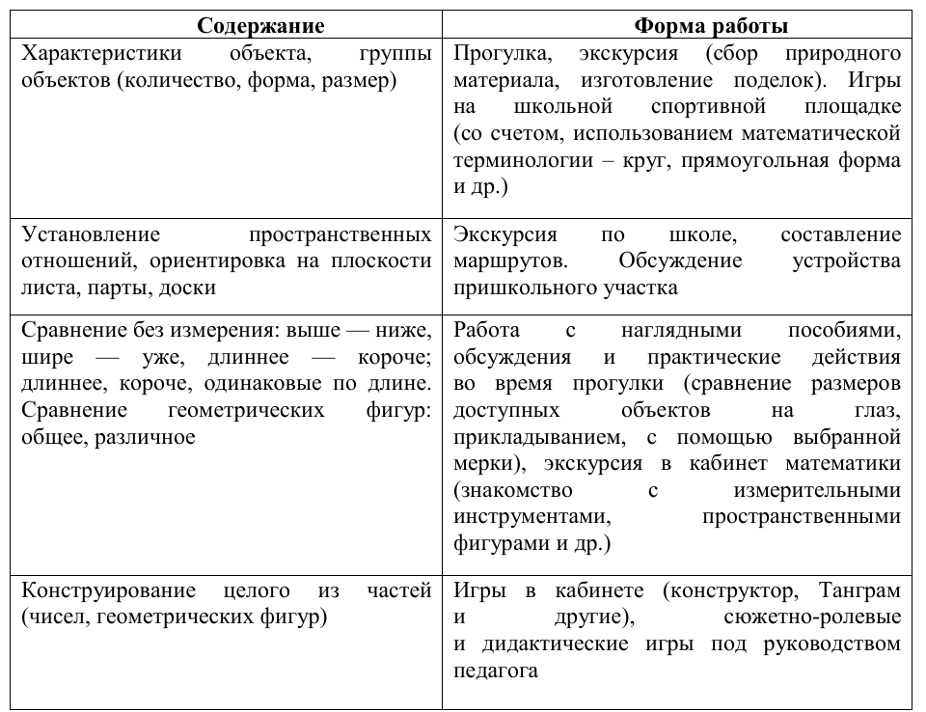
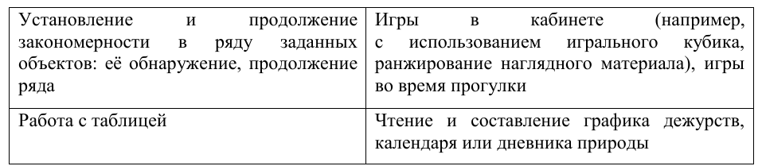
Особенности изучения математики в сентябре-октябре
Содержание, имеющее практический характер, будет осваиваться учеником в формах, отличных от обычного урока. Выделим это содержание и возможные формы работы.

Slide 25
Начальное общее образование
Стартовая диагностика проводится администрацией образовательной организации с целью оценки готовности к обучению на уровне начального общего образования.
Стартовая диагностика проводится в начале 1 класса и выступает как основа (точка отсчета) для оценки динамики образовательных достижений обучающихся.
Объектом оценки в рамках стартовой диагностики является сформированность предпосылок учебной деятельности, готовность к овладению чтением, грамотой и счетом.
Стартовая диагностика может проводиться педагогическими работниками с целью оценки готовности к изучению отдельных учебных предметов (разделов). Результаты стартовой диагностики являются основанием для корректировки учебных программ и индивидуализации учебного процесса.

Slide 26

Стартовая диагностика
Материалы стартовой диагностики https://disk.yandex.ru/d/eexCZ8OJuFhCQQ
100% - 80% | 79% – 50% | 49% и менее
91-114 баллов | 57-90 баллов | 0-56 баллов
Высокий (В) | Средний (С) | Ниже среднего (НС)
Рекомендации родителям:
В - Ребенок имеет высокий уровень развития. При отсутствии медицинских противопоказаний и достижения возраста 7 лет, рекомендовано обучение по модели начального обучения «Эффективная начальная школа».
С – Готовность ребенка к школьному обучению соответствует возрастной норме. Необходима поддержка взрослых на этапе адаптации к школьному обучению. Для избежания перегрузки, поэтапно вводить дополнительные внешкольные занятия. Соблюдать режим занятий и отдыха.
НС – Ребенок имеет недостаточный уровень готовности к школе. Для преодоления возможных трудностей нужно оказать сопровождение взрослых на этапе вхождения в школьную жизнь. Постепенно приучать к самостоятельности. Систематически обсуждать трудности с ребенком, при необходимости оказывать помощь.

Slide 27

Стартовая диагностика
До 25 сентября 2026 заполнить форму по ссылке https://forms.yandex.ru/cloud/6a82cf456d2d732bab91e27e

Slide 28
Корпоративный университет развития образования
Московской области
Психологическое сопровождение обучающихся 1-х классов
Филатова Александра Владимировна,
доцент кафедры психологии и педагогики КУРО, канд. филос. наук

Slide 29
Психологическая адаптация к школе или приспособление школьных условий к потребностям и интересам ребенка?

Slide 30
Конкретизация принципов организации сопровождения адаптации первоклассника
Роль педагога-психолога в сопровождении образовательной деятельности
Кого или что к чему/кому помогаем адаптировать
Как происходит естественная адаптация первоклассников, что есть норма
Какими ресурсами будут обеспечены выбранные направления

Slide 31
Психолого-педагогическое сопровождение адаптации первоклассников
Учащиеся - ознакомление со школой (экскурсии, знакомство с правилами и проч.)
Педагоги - предоставление информации о психо-физиологических особенностях детей, влияющих на необходимость построения индивидуальных маршрутов обучения или особой организации обучения
Родители – консультации по организации режима дня, организации рабочего места первоклассника, обеспечению психологической поддержки ребенка
Администрация – информирование об основных психо-физиологических особенностях детей данного возраста, аргументация необходимости соблюдения требований
Педагог-психолог представитель помогающей профессии
Основная помощь: информирование родителей и педагогов об особенностях учащихся и рекомендации для учителя по организации дифференцированного и/или индивидуального подхода

Slide 32
Адаптация по Дорожевец Т.В.
Поведение и соответствие нормам школьной жизни
Вхождение в коллектив,
Признание себя как ученика «Я-Школьник»
Способы отношения ребенка к социальным нормам
Содержательное отношение
Формальное принятие
Манипулирование (индифирентное отношение)
Открытое отвержение (негативное отношение)

Slide 33
Особенности психологии семилетнего ребёнка
Рождения социального «я»; устойчивая самооценка, а в норме завышенная
Появление внутренней позиции
Появление рефлексии

Slide 34
Параметры развития произвольности по Д. Б. Эльконину
Умение подчинять свои действия правилу
Умение ориентироваться на заданную систему требований
Умение слушать говорящего, выполняя задания, предлагаемые в устной форме
Умение самостоятельно выполнять задание по воспринимаемому зрительному образцу

Slide 35
Развитие учебных интересов
Интерес к внешним атрибутам школы, символизирующим причастность к школьному обучению
Интерес к результатам обучения, выраженным в отметках и проявляющимся в конкретных умениях
Интерес к способам приобретения знаний

Slide 36
Психолого-педагогическое сопровождение
Целостная система, в процессе деятельности которой создаются социально-психологические и педагогические условия для успешного развития и обучения каждого обучающегося в процессе обучения

Slide 37
Психолого-педагогическая поддержка
Тактика педагогической деятельности, направленная на содействие процессам самоопределения и самовыражения личности ребенка, развития его неповторимой индивидуальности, целью которой является создание условий перспективного развития

Slide 38

Корпоративный университет развития образования
Московской области (КУРО)

